Slide 1

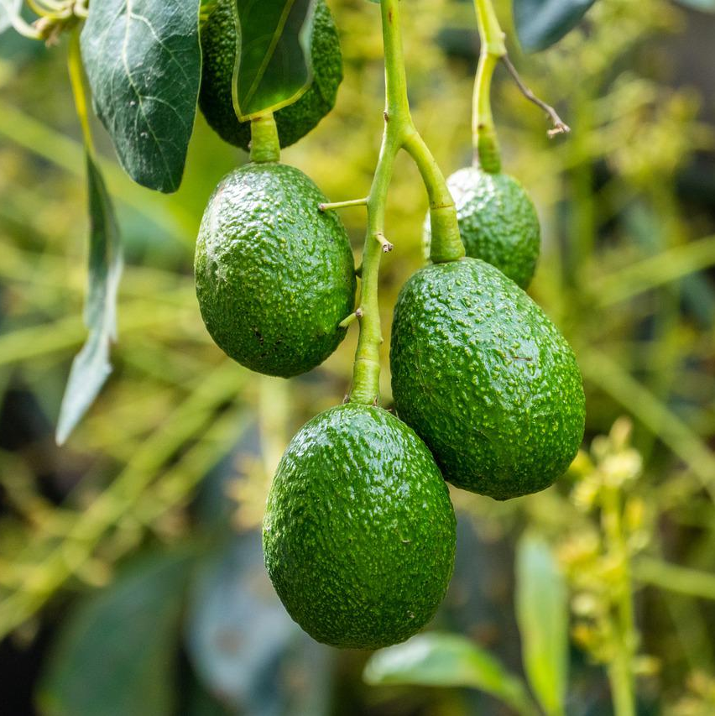
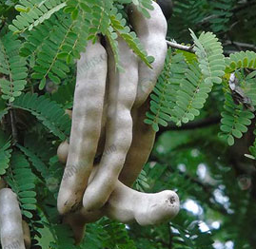
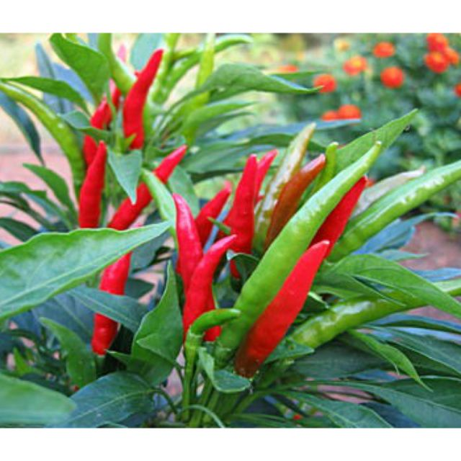
แนวทางการดำเนินงาน
โครงการต้นกล้าสานฝัน...ปันรักสู่ลูกหลาน
วันจันทร์ที่ 14 พฤศจิกายน 2565
ณ ห้องประชุม 4/2 กรมส่งเสริมการเกษตร
กองขยายพันธุ์พืช

Slide 2
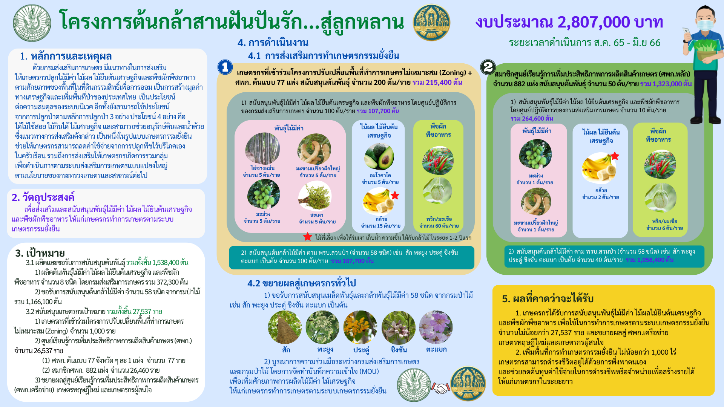

Slide 3

1. ความสำคัญ
กรมส่งเสริมการเกษตรได้จัดทำโครงการ “ต้นกล้าสานฝันปันรัก...สู่ลูกหลาน” เพื่อส่งเสริมให้เกษตรกรไม้มีค่า ไม้ผล ไม้ยืนต้นเศรษฐกิจและพืชผักพืชอาหาร ตามศักยภาพของพื้นที่เพื่อการออม เป็นการสร้างมูลค่าทางเศรษฐกิจและเพิ่มพื้นที่ป่าของประเทศไทยเป็นหนึ่งในรูปแบบเกษตรกรรมยั่งยืน โดยสนับสนุนพันธุ์ไม้มีค่า ไม้ผล ไม้ยืนต้นเศรษฐกิจ และพืชผักอาหาร
2. วัตถุประสงค์
เพื่อส่งเสริมและสนับสนุนไม้มีค่า ไม้ผล ไม้ยืนต้นเศรษฐกิจและพืชผักพืชอาหาร ให้แก่เกษตรกรทำการเกษตรตามระบบเกษตรกรรมยั่งยืน

Slide 4
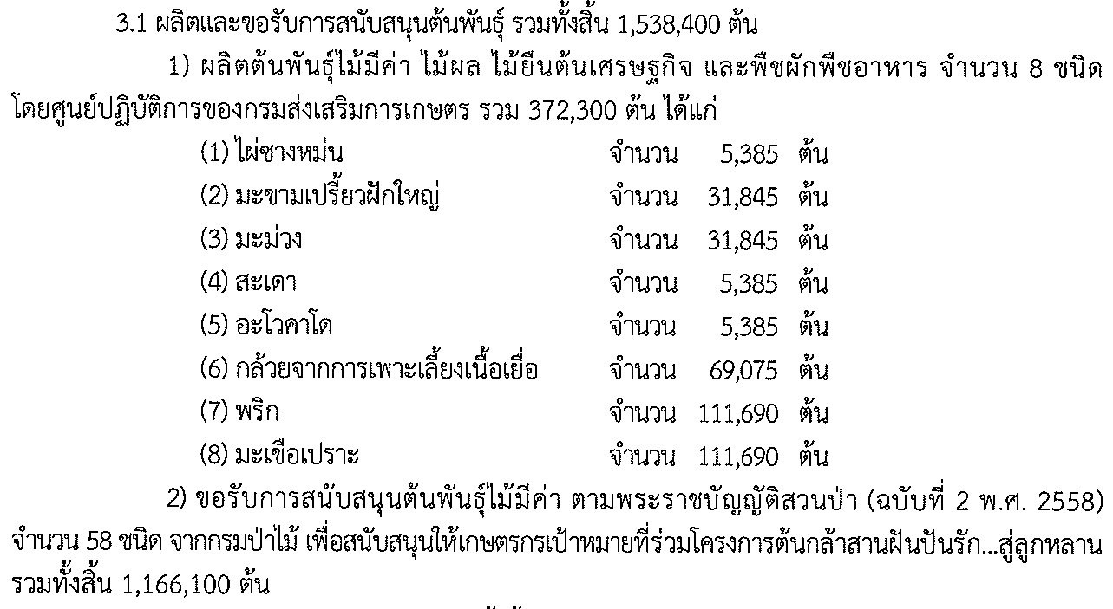
3. เป้าหมาย

Slide 5
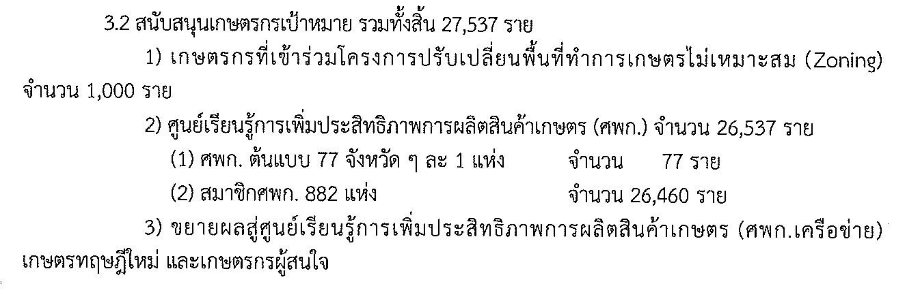
3. เป้าหมาย

Slide 6

4. การสนับสนุนต้นพันธุ์
4.1 เกษตรกร Zonning จำนวน 1,000 ราย และ ศพก.ต้นแบบ 77 แห่ง ได้รับการสนับสนุนต้นพันธุ์ จำนวน 200 ต้น/ราย ประกอบด้วย
4.1.1 ไม้ผล ไม้ยืนต้น พืชผัก และพืชอาหาร จากกรมส่งเสริมการเกษตร จำนวน 100 ต้น/ราย จำแนกเป็นพืช 8 ชนิด ดังนี้
1) ไผ่ซางหม่น จำนวน 5 ต้น 2) มะขามเปรี้ยวฝักใหญ่ จำนวน 5 ต้น
3) มะม่วง จำนวน 5 ต้น 4) สะเดา จำนวน 5 ต้น
5) อะโวคาโด จำนวน 5 ต้น 6) กล้วยเพาะเลี้ยงเนื้อเยื่อ จำนวน 15 ต้น
7) พริก จำนวน 30 ต้น 8) มะเขือเปราะ จำนวน 30 ต้น
4.1.2 ต้นพันธุ์ไม้มีค่า ตามพระราชบัญญัติสวนป่า (ฉบับที่ 2 พ.ศ. 2558) จากกรมป่าไม้ จำนวน 100 ต้น/ราย

Slide 7

4.2 สมาชิก ศพก.ได้รับสนับสนุนต้นพันธุ์ จำนวน 50 ต้น ประกอบด้วย
4.2.1 ไม้ผล ไม้ยืนต้น พืชผัก และพืชอาหาร จากกรมส่งเสริมการเกษตร จำนวน 10 ต้น/ราย จำแนกเป็นพืช 5 ชนิด ดังนี้
1) มะขามเปรี้ยวฝักใหญ่ จำนวน 1 ต้น
2) มะม่วง จำนวน 1 ต้น
3) กล้วยเพาะเลี้ยงเนื้อเยื่อ จำนวน 2 ต้น
4) พริก จำนวน 3 ต้น
5) มะเขือเปราะ จำนวน 3 ต้น
4.2.2 ต้นพันธุ์ไม้มีค่า ตามพระราชบัญญัติสวนป่า (ฉบับที่ 2 พ.ศ. 2558) จากกรมป่าไม้ จำนวน 40 ต้น/ราย

Slide 8

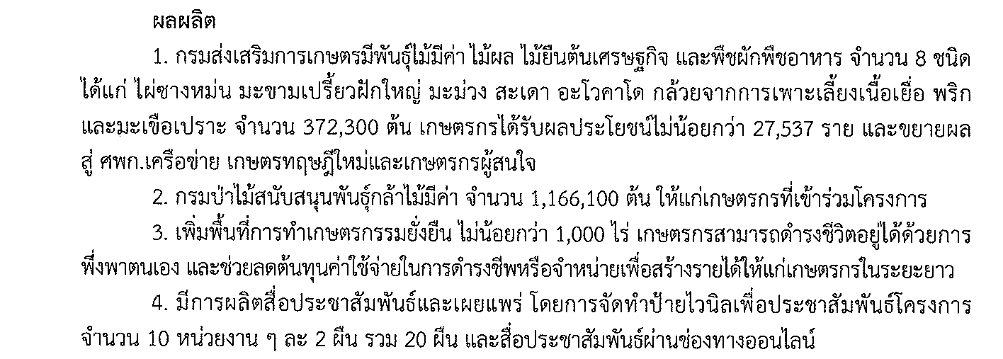

โครงการ“ต้นกล้าสานฝันปันรัก...สู่ลูกหลาน”
ผลที่คาดว่าจะได้รับ

Slide 9
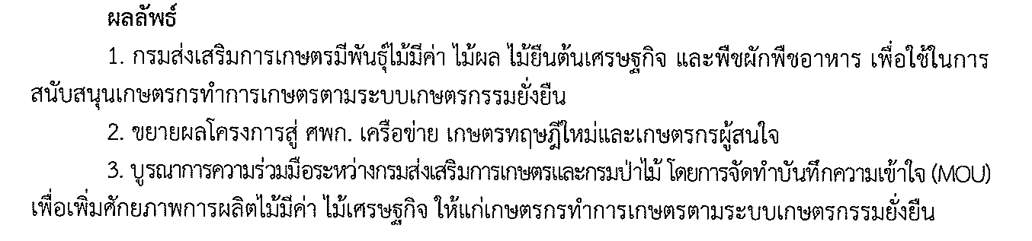
โครงการ“ต้นกล้าสานฝันปันรัก...สู่ลูกหลาน”
ผลที่คาดว่าจะได้รับ

Slide 10

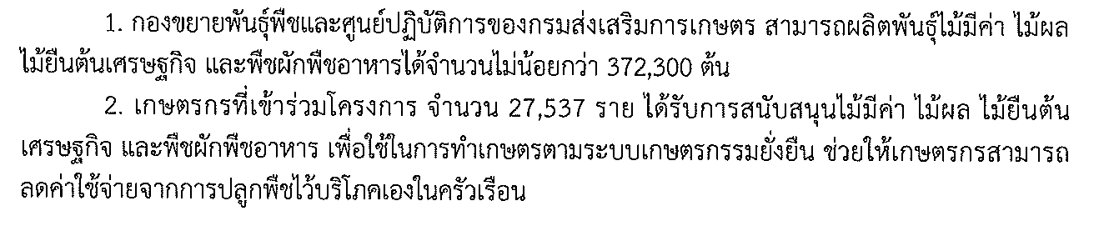
โครงการ“ต้นกล้าสานฝันปันรัก...สู่ลูกหลาน”
ตัวชี้วัดโครงการ

Slide 11



โครงการ“ต้นกล้าสานฝันปันรัก...สู่ลูกหลาน”
หน่วยงานรับผิดชอบ

Slide 12

Thank you

